Slide 1


如何線上選社？
How to choose the club online？
訓育組

Slide 2

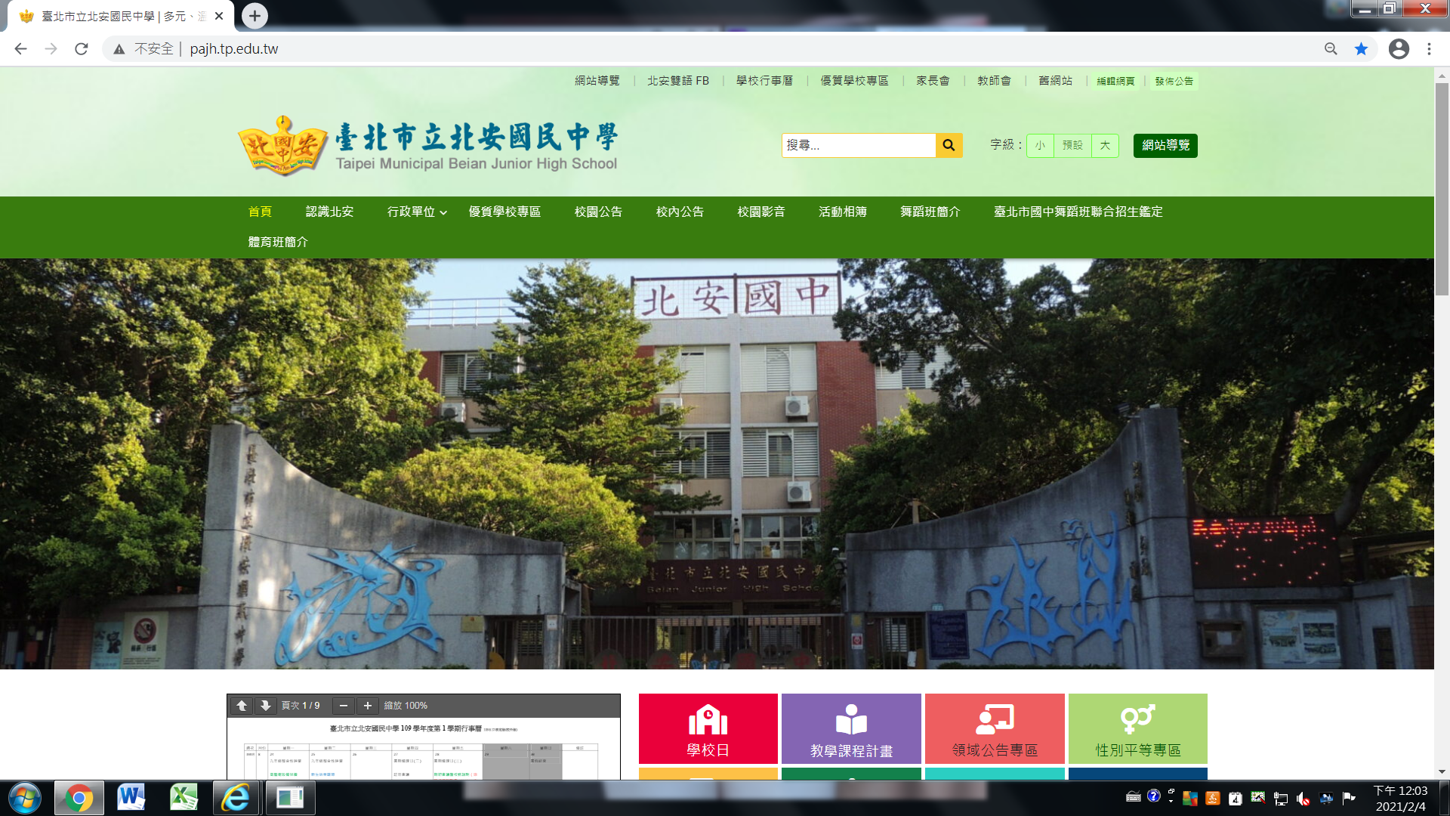

Step 1
搜尋進入
「北安國中」首頁
(手機、電腦皆可)
訓育組

Slide 3
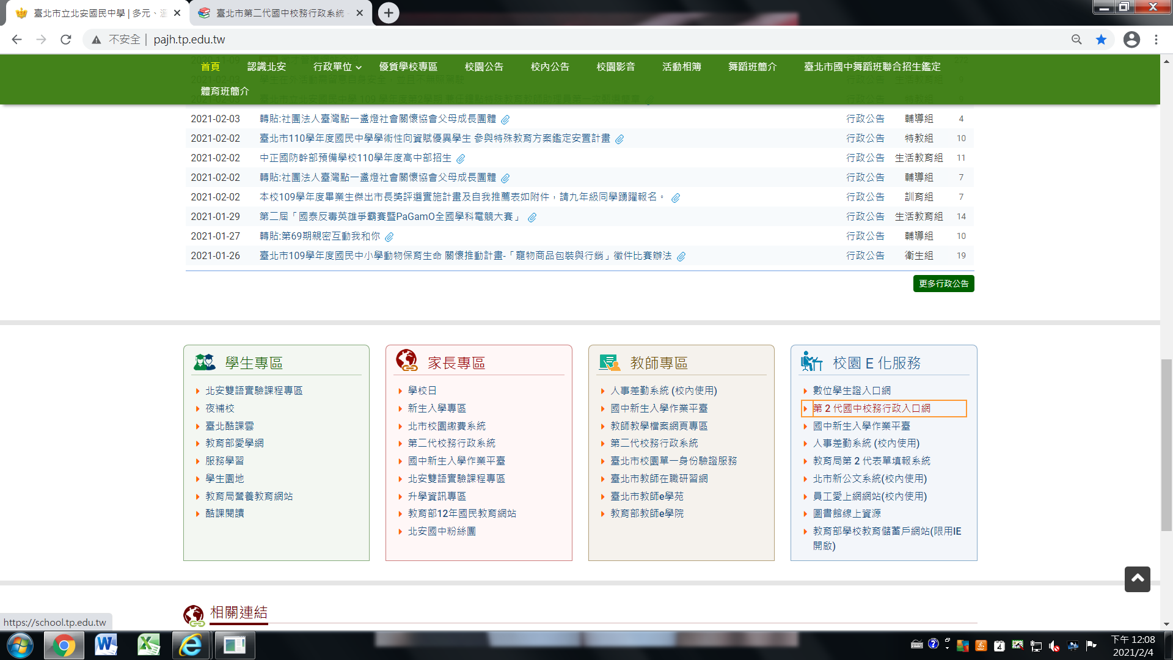
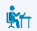
Step 2
將網頁往下滑至
校園E化服務找到「第2代國中校務行政入口網」
點選進入網頁
訓育組

Slide 4
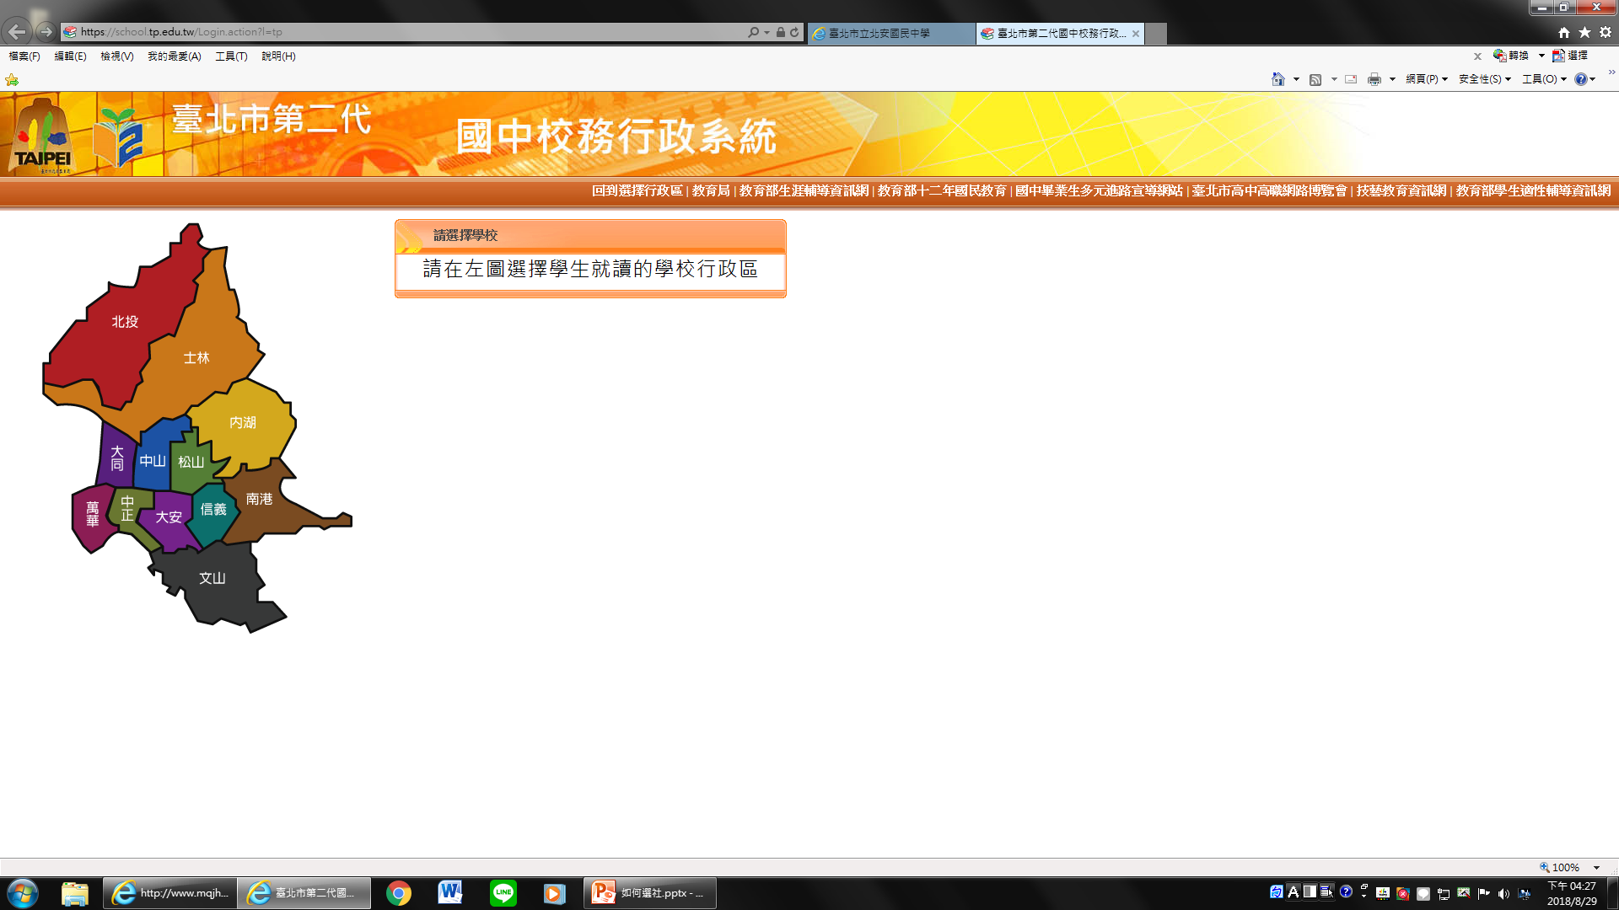
Step 3
點選左邊地圖中的「中山」區
訓育組

Slide 5
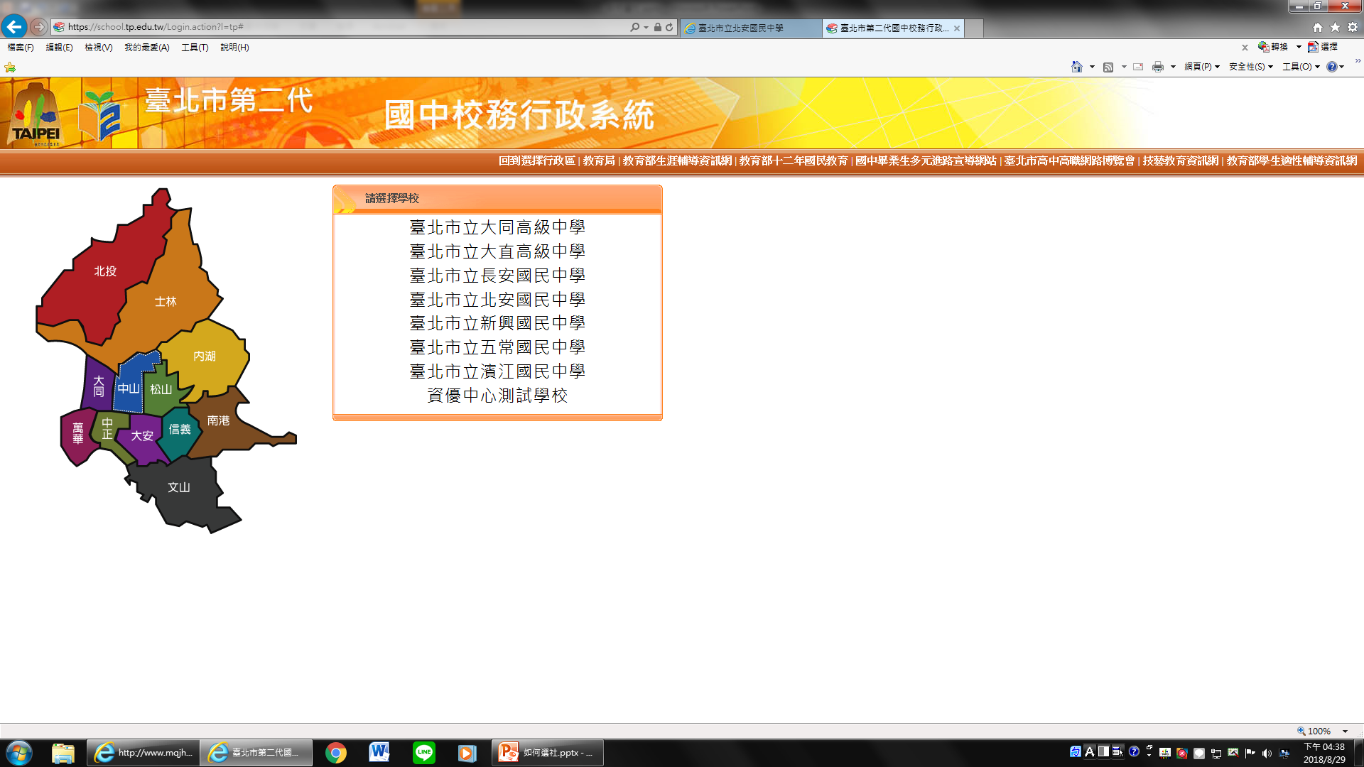
Step 4
點選「臺北市立
北安國民中學」
訓育組

Slide 6
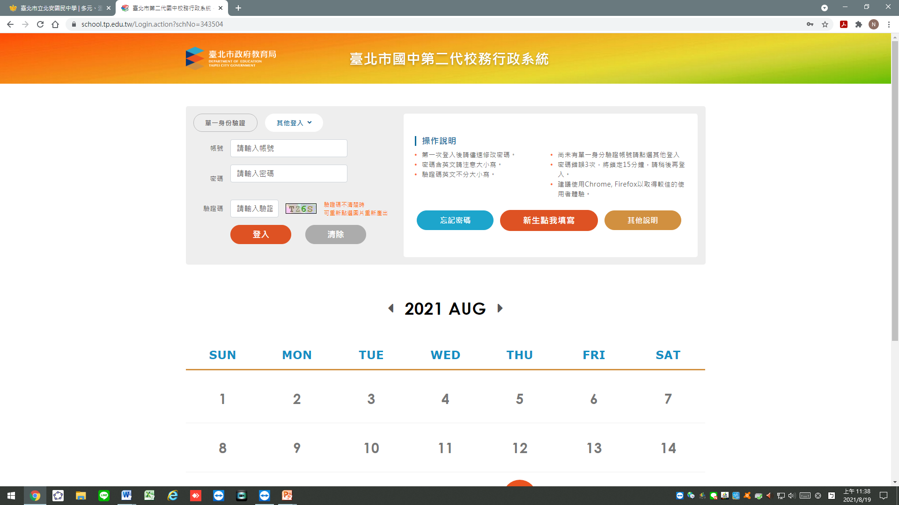
Step 5
請點選「其他登入」
帳 號：請輸入學生證上之學號
(10XXXXXX)共八碼。
密 碼：新生請用身分證字號登入
(請注意英文字為大寫)
※若先前已登入過，請用修
改過後之密碼登入。
驗證碼：請依圖示輸入正確驗證碼。
填寫完畢後，請按「登入」。
訓育組

Slide 7
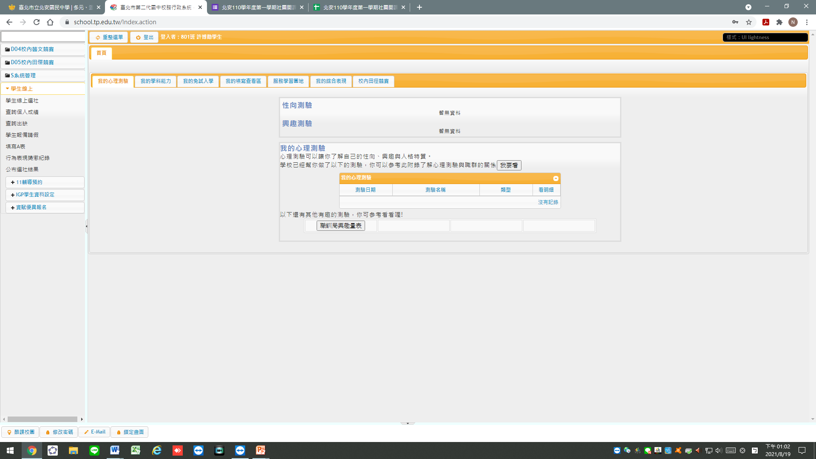
Step 6
登入後，請點選左欄
「學生線上」
下拉選單中點選
「學生線上選社」
訓育組

Slide 8
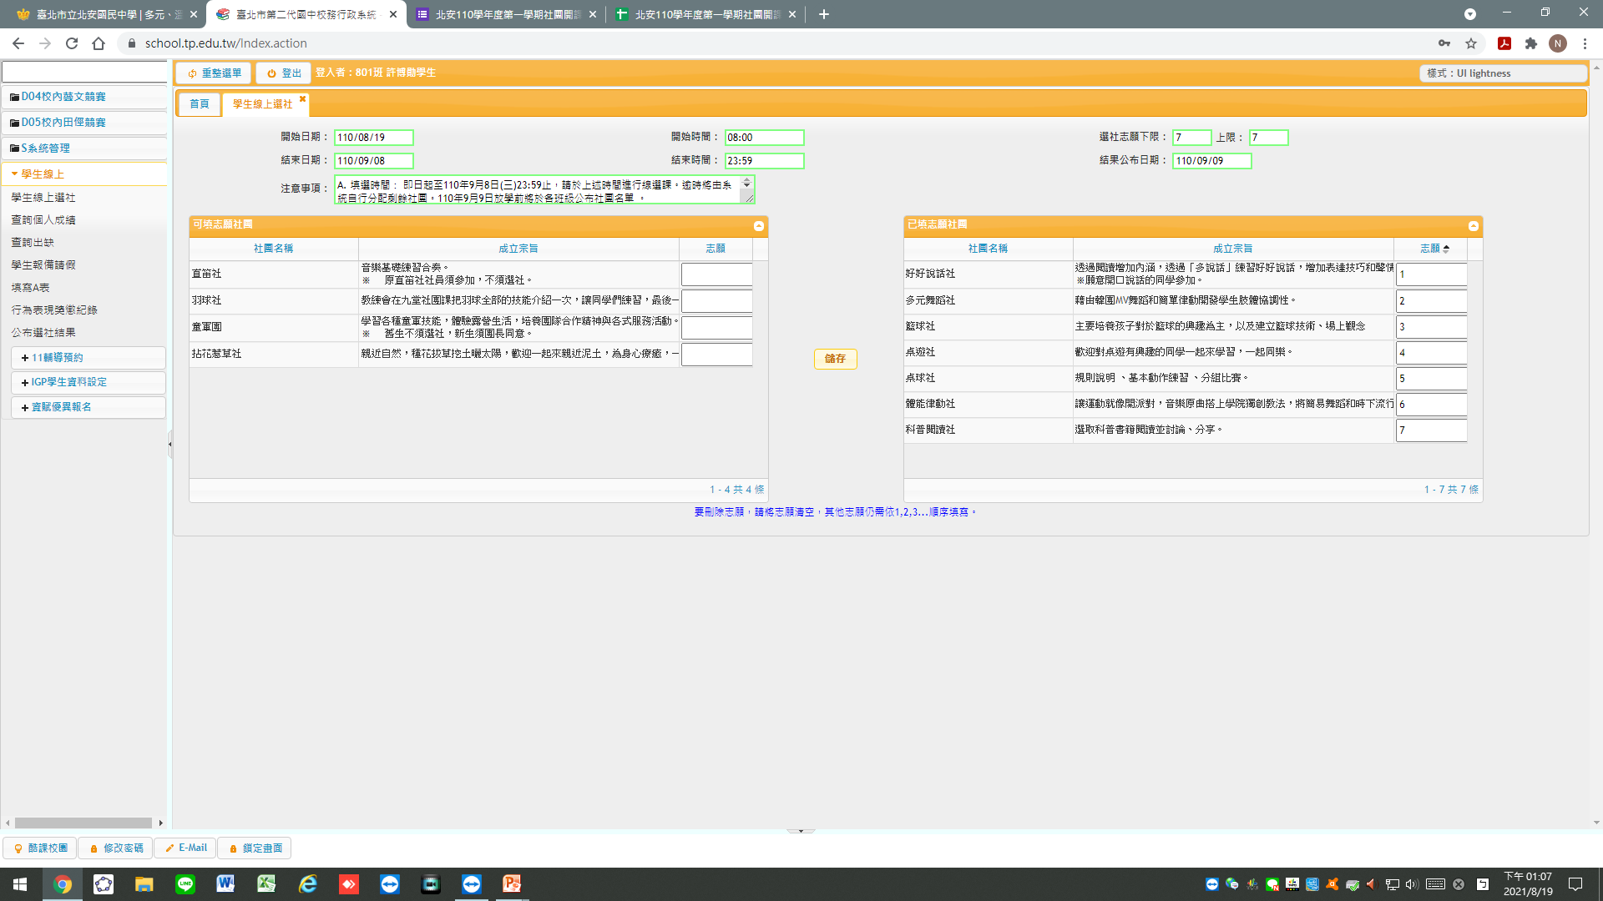
Step 7
閱讀完★注意事項
開始社團志願選填
將左欄欲選之社團志願欄中依序填入數字「1、2、…、6、7」。
填寫完畢後，務必按 儲存，並於右方「已選填志願社團」欄位確認。
※若於選社期限內需修正志願，請直接將左右兩欄志願數字刪除
重新輸入1-7志願後，按儲存鍵即可修正。
訓育組

Slide 9

注意NOTES事項
線上選社時間：
111年9月2日(五)起至111年9月7日(三)20：00。
每個人請務必填寫7個志願，填好填滿。
北安樂國際由指導老師甄選，不開放選填。
若家中無網路及電腦、手機的同學，請於選社期限內利用下課時間至學務處訓育組進行線上選社，請務必重視自己的權利。
請盡早選填，勿拖到最後一刻！
訓育組

Slide 10
注意NOTES事項
請留意部分社團需收取材料費用，請務必與家長溝通許可後再選填。
在防疫措施尚未鬆綁前，所有社團上課時，無論室內外、動態靜態皆須配戴口罩，籃球課程將以一人一球為原則，請務必衡量可接受後再選填。防疫相關規定會依中央疫情指揮中心滾動式修正。
110年9月8日(四)放學前會公告各班選社結果。社團名單公告後，若無特殊原因不得更換，請務必謹慎選填。
訓育組

Slide 11

Thanks!
Any
Question?
You can find me at 學務處訓育組
訓育組

